Slide 1


Slide 2

CHỦ ĐỀ 1
GIA ĐÌNH
BÀI5
ÔN TẬP
CHỦ ĐỀ GIA ĐÌNH

Slide 3

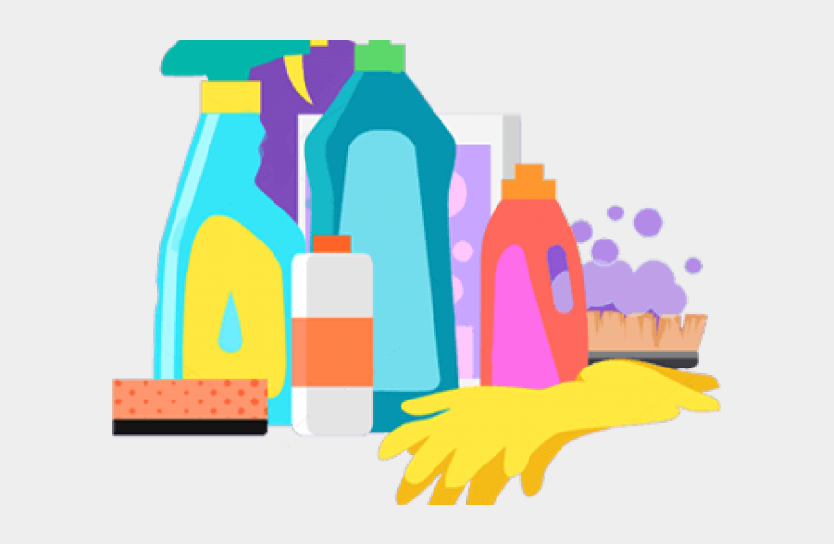






3. Trò chơi: Sắp xếp thức ăn, đồ uống, đồ dùng vào đúng vị trí để đảm bảo vệ sinh và an toàn.
Lau kính
Rửa át
Nước giặt

Slide 4
- Em đã làm những việc gì để giữ vệ sinh nhà ở?
- Sau khi vệ sinh em thấy ngôi nhà như thế nào?
Việc giữ nhà ở gọn gàng, sạch sẽ chính là làm làm đẹp nhà và giữ sức khỏe cho chính mình và người thân

Slide 5
CHỦ ĐỀ
GIA ĐÌNH
Ai nhanh ai đúng
Notes:
“GV đưa tranh ảnh về thức ăn, đồ uống thì HS mỗi đội sẽ ghi nơi cất giữ, bảo quản tương ứng. Đội nào ghi nhanh và đúng là thắng cuộc”

